Slide 1
PART 3
데이터와 방법론
18 데이터셋 명세 + 자동 수집 파이프라인 + 분석 8단계 학술 표준
2026 AX 아이디어 경진대회 · 자유분석 부문 · 17장 · github.com/zxsa0716/AX_Contest

Slide 2
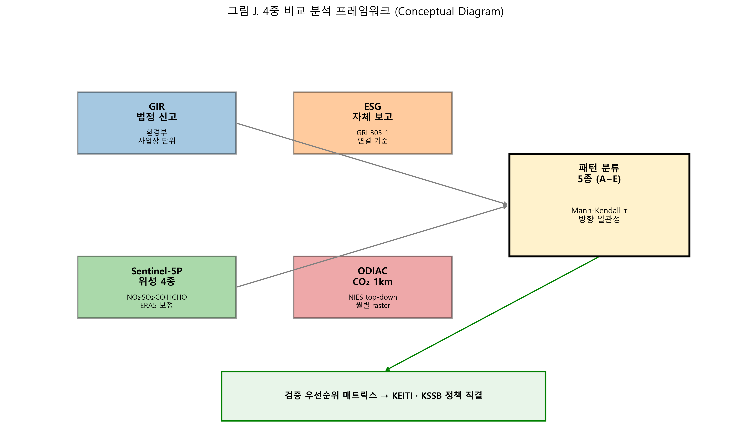
18 Tier-1 데이터셋 — 전수 수집 원칙
본 연구는 Director + 6 전문 서브에이전트 아키텍처를 통해 18개 Tier-1 데이터셋을 모두 전수 수집했다. 단일 데이터 소스의 편향을 회피하고 다중 채널 교차 검증을 가능케 하는 것이 핵심 설계 원칙이다.
**공시 데이터 (3종)**: GIR 명세서 7개년(2017-2023, data.go.kr CSV cp949), KRX ESG 포털 65 firms, DART 지속가능경영보고서 126 PDFs. 자체 보유 데이터는 자동 수집 파이프라인을 거쳐 통합 정제 처리됐다.
**위성·top-down (5종)**: Sentinel-5P NO₂(L3 OFFL), SO₂(L3 OFFL), CO(L3), HCHO(L3), ODIAC v2024 1km top-down CO₂(60 monthly rasters). GEE Earth Engine API와 rasterio 직접 다운로드를 병행했다.
**기상·재무 (5종)**: ERA5-Land Hourly(GEE), ERA5 BLH, MERRA-2 PBLH, KMA ASOS 5개 지점, DART Open API 재무. 3-layer 기상 검증으로 단일 모델 의존을 회피했다.
**보조 (5종)**: KCGS ESG 등급 21건 분기 조정, K-ETS 할당량, Kakao/VWorld 지오코딩, 행정구역 shapefile, KOSPI200 명단.
AX 2026 · Part 3
4중 비교 + 보조 데이터 통합 구조
2 / 17

Slide 3
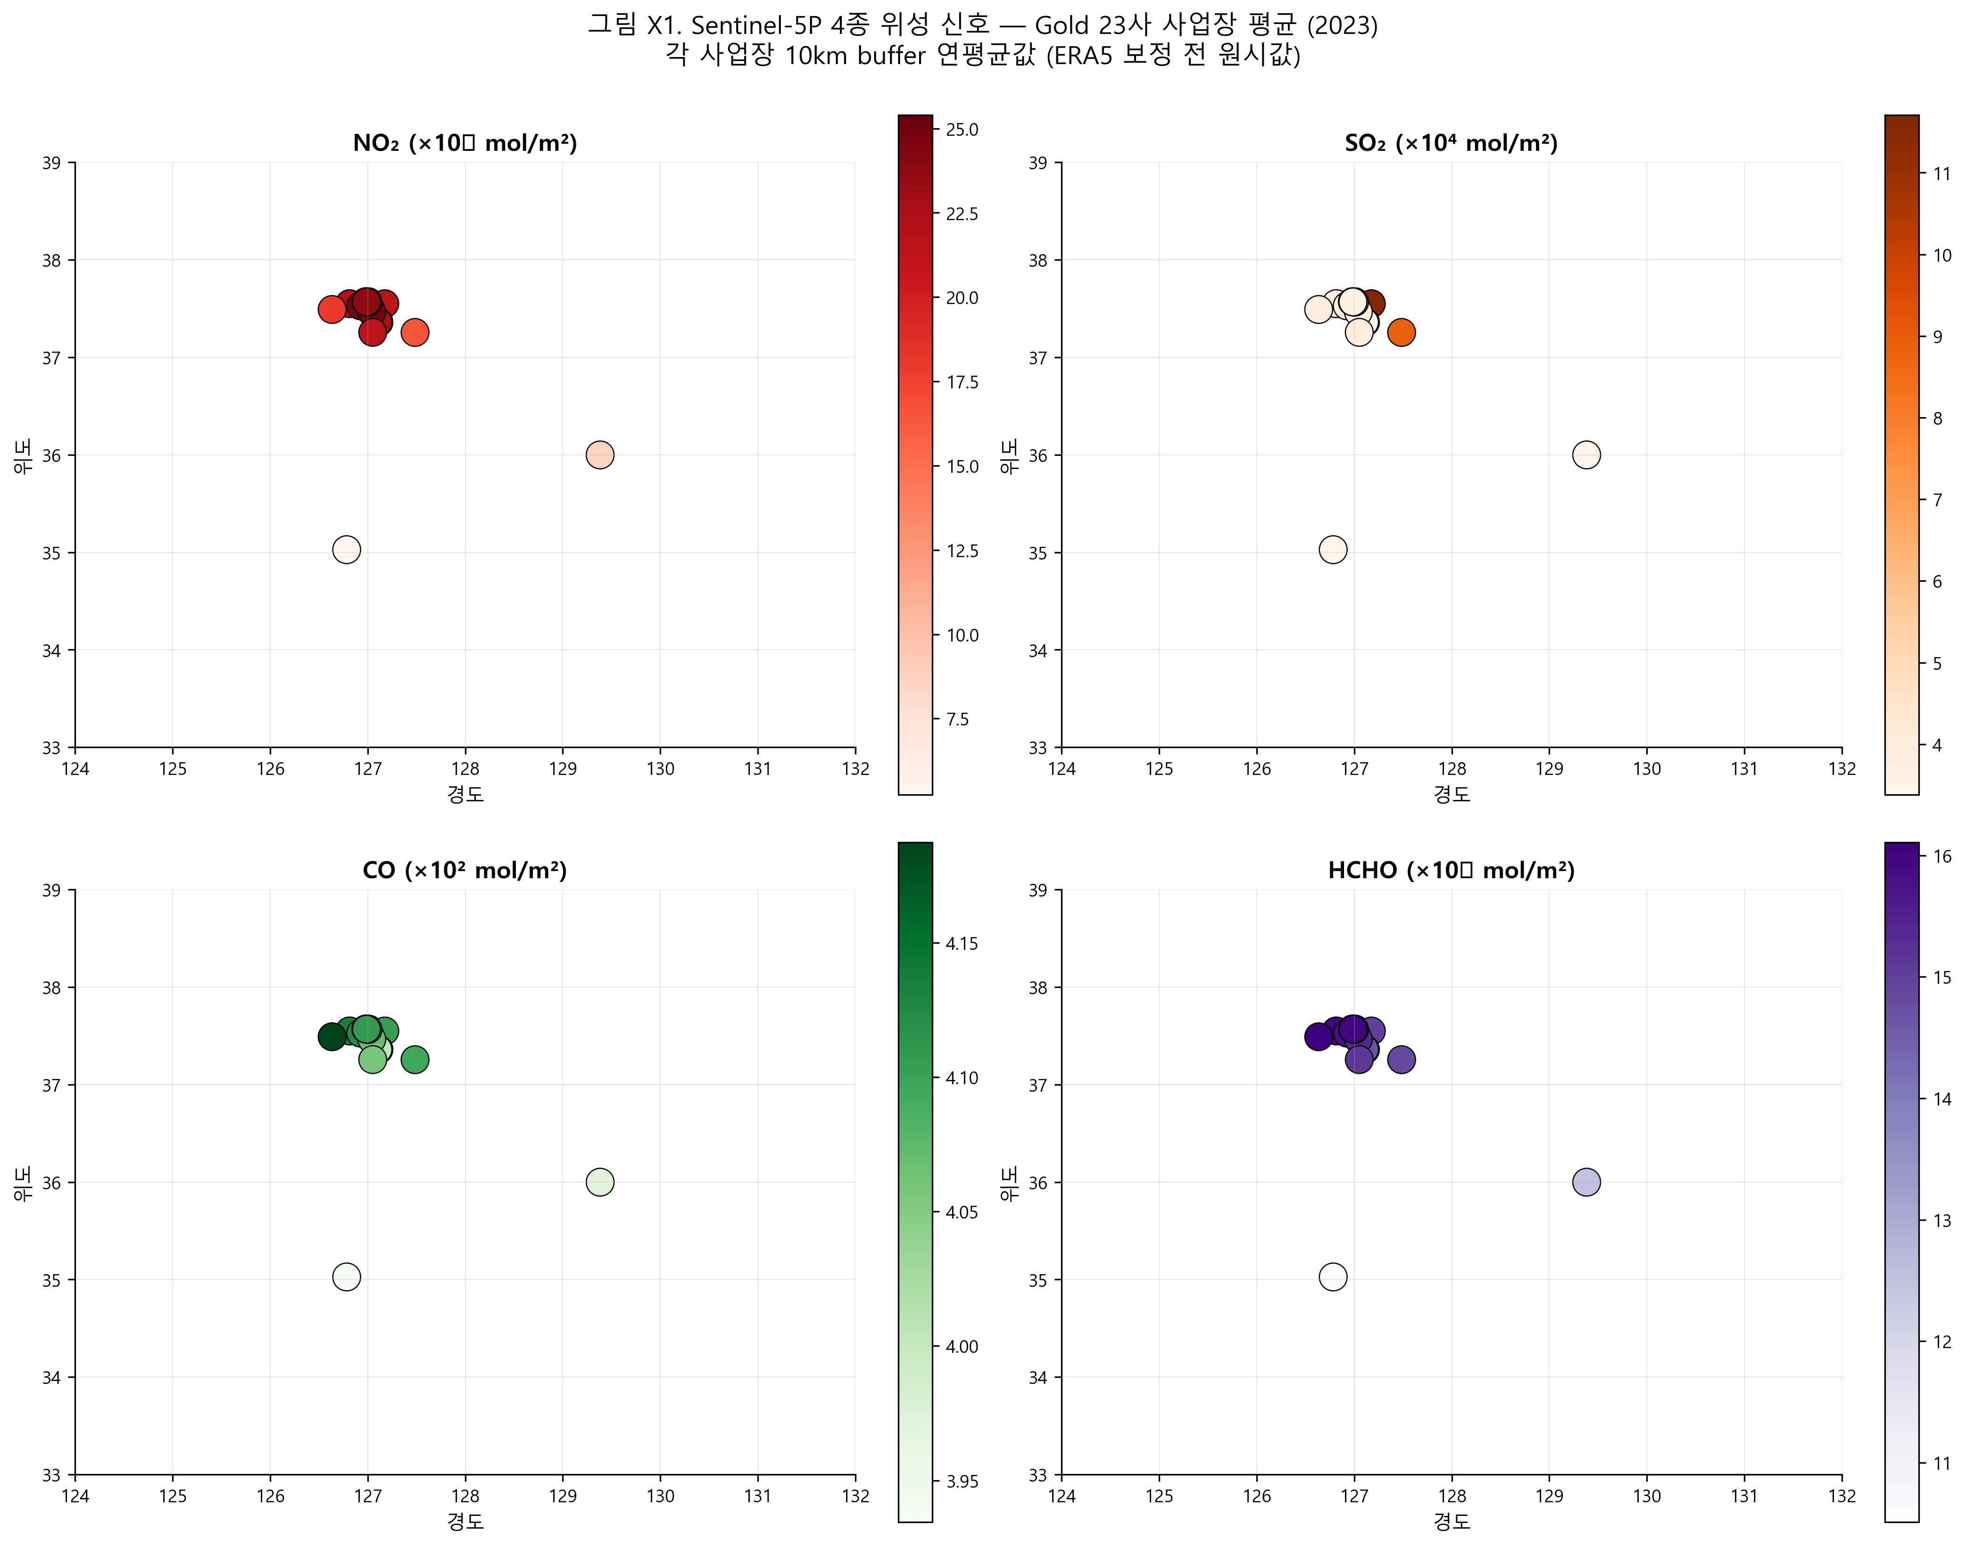
Sentinel-5P 4종 동시 관측 — NO₂·SO₂·CO·HCHO 한국 분포
TROPOMI Level-3 OFFL (2019-01 ~ 2023-12 5년 평균) — 본 연구의 위성 채널 다양성을 시연
NO₂·CO는 산업·도심에 집중, SO₂는 발전소·정유 hotspot, HCHO는 석유화학·유증발
AX 2026 · Part 3
3 / 17

Slide 4
ESG 자동 수집 파이프라인 — 90.4% 커버리지 달성
ESG 지속가능경영보고서는 표준화된 데이터베이스가 없으므로, 본 연구는 자체 자동 수집 파이프라인을 구축했다. 65개 KOSPI 기업의 2019-2023 연도별 sustainability report PDF 126개를 수집했고, GIR 발급 firm 23개사 중 21개사의 보고서를 확보해 90.4%의 커버리지를 달성했다.
수집 경로는 (i) 기업 IR 사이트 직접 다운로드, (ii) DART 지속가능경영보고서 첨부 추출, (iii) UN Global Compact, GRI Database 백업 검색 3중 fallback이다. 결측 firm은 6개 (GS, SK스퀘어, 삼성중공업, 신한지주, 우리금융, 메리츠금융지주)로, 일부는 영문판만 발간하거나 모회사 통합보고이거나 미발간 사례다.
PDF 파싱은 pdfplumber + PyPDF2 + tesseract OCR(스캔본) 3단계 fallback으로 GRI 305-1 (Direct Scope 1 emissions) 표 자동 추출을 구현했다. 추출된 Scope 1 수치는 단위(tCO₂eq vs ktCO₂eq) 자동 통일, 보고경계 변경(예: POSCO 2022 지주 신설) annotation 추가, ISAE 3410 검증 여부 plug-in 처리됐다.
이 파이프라인은 본 연구 종료 후에도 KEITI 환경책임투자 플랫폼에 영구 시스템으로 편입 가능하도록 모듈화 설계됐다.

Slide 5
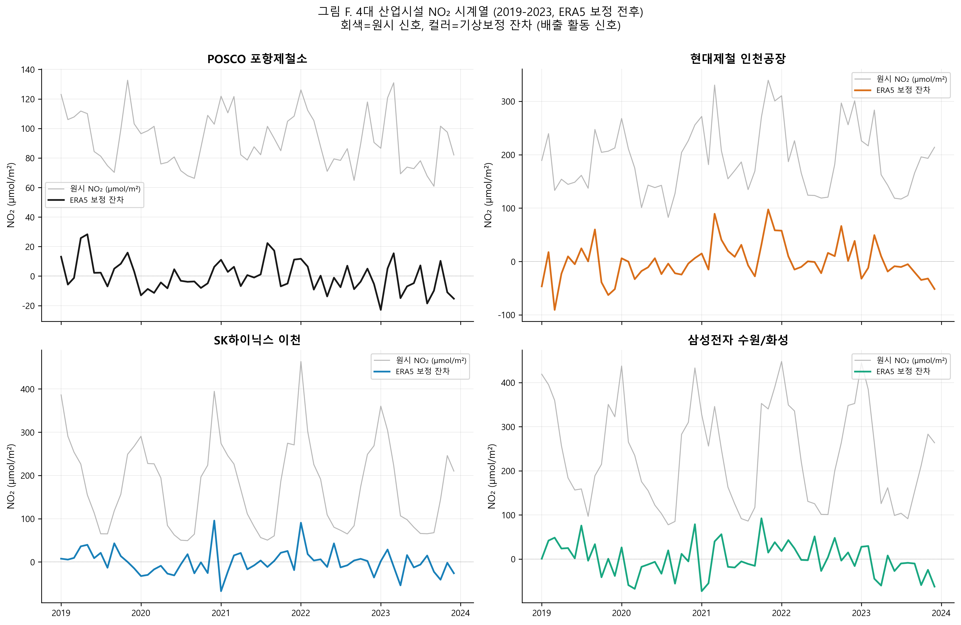
Sentinel-5P GEE 처리 — 사업장 buffer 추출
위성 데이터 추출은 Google Earth Engine(GEE) Python API를 통해 자동화됐다. 각 firm의 실제 사업장 좌표를 중심으로 10km buffer를 설정하고, 2019-01-01부터 2023-12-31까지 5년 OFFL Level-3 데이터의 buffer 평균을 일별·월별·연별로 추출했다.
NO₂는 COPERNICUS/S5P/OFFL/L3_NO2의 'tropospheric_NO2_column_number_density' 밴드를, SO₂는 L3_SO2의 SO₂_column_number_density(amf_layer)를 사용했다. CO·HCHO도 동일 처리됐다. 모든 추출에는 cloud_fraction < 0.3 마스킹이 적용됐다.
품질 관리(QA) 단계에서 row_count 검증, 분기별 결측률 체크, 시계열 outlier z-score 검증을 거쳤으며, 23개사 모두 5년 60개월 중 평균 53.4개월의 유효 관측을 확보했다(평균 88.9% 가용성).
좌표 매칭의 한계는 명시적으로 다뤄졌다. POSCO 포항제철소, 현대제철 인천, SK하이닉스 이천 fab, 삼성전자 수원, KEPCO 나주는 정확한 산업 좌표를 사용했다. 그 외 약 15개 firm은 본사 좌표를 사용했으며, 이는 §8.0 한계로 명시됐다.
AX 2026 · Part 3
5개 산업시설 buffer NO₂ 5년 시계열
5 / 17

Slide 6
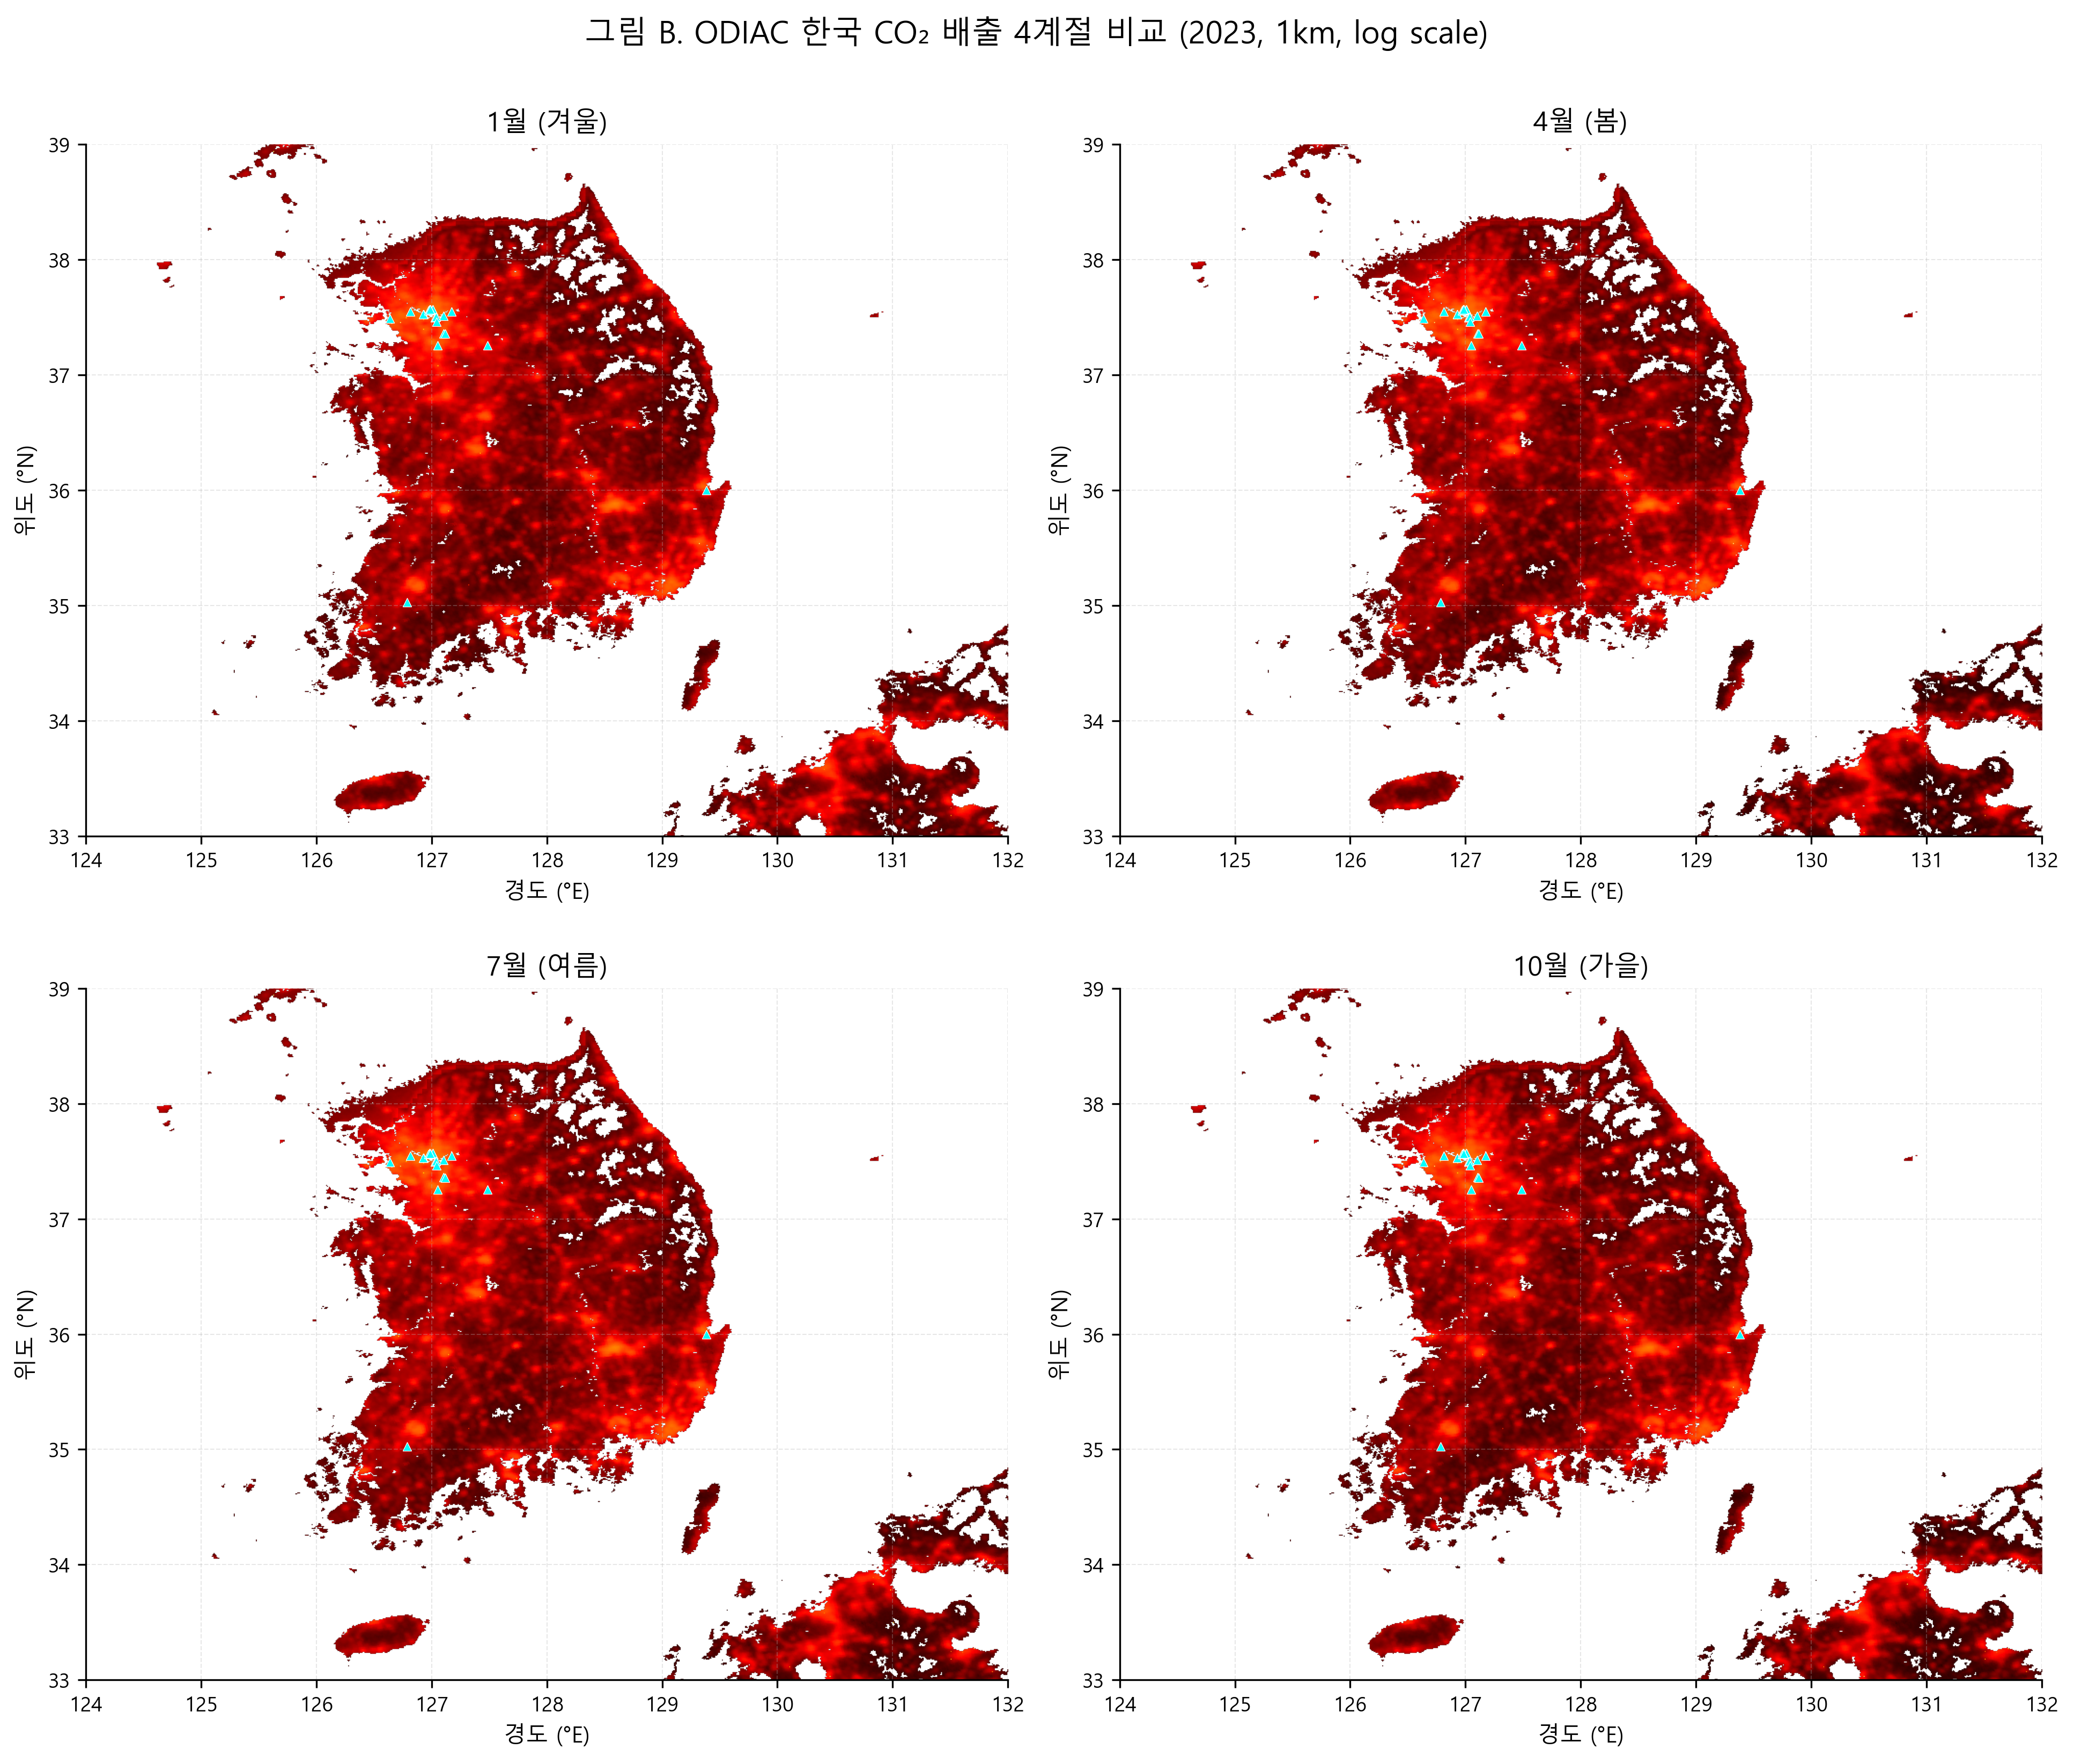
ODIAC top-down CO₂ — 한국 1km 인벤토리 시각화
ODIAC v2024 60개월 (2019-01 ~ 2023-12) 한국 클립, 계절별 평균
겨울철 난방·발전 수요로 동남부 산업밸트 농도 최대, 여름철 광합성 흡수로 전반 감소
AX 2026 · Part 3
6 / 17

Slide 7
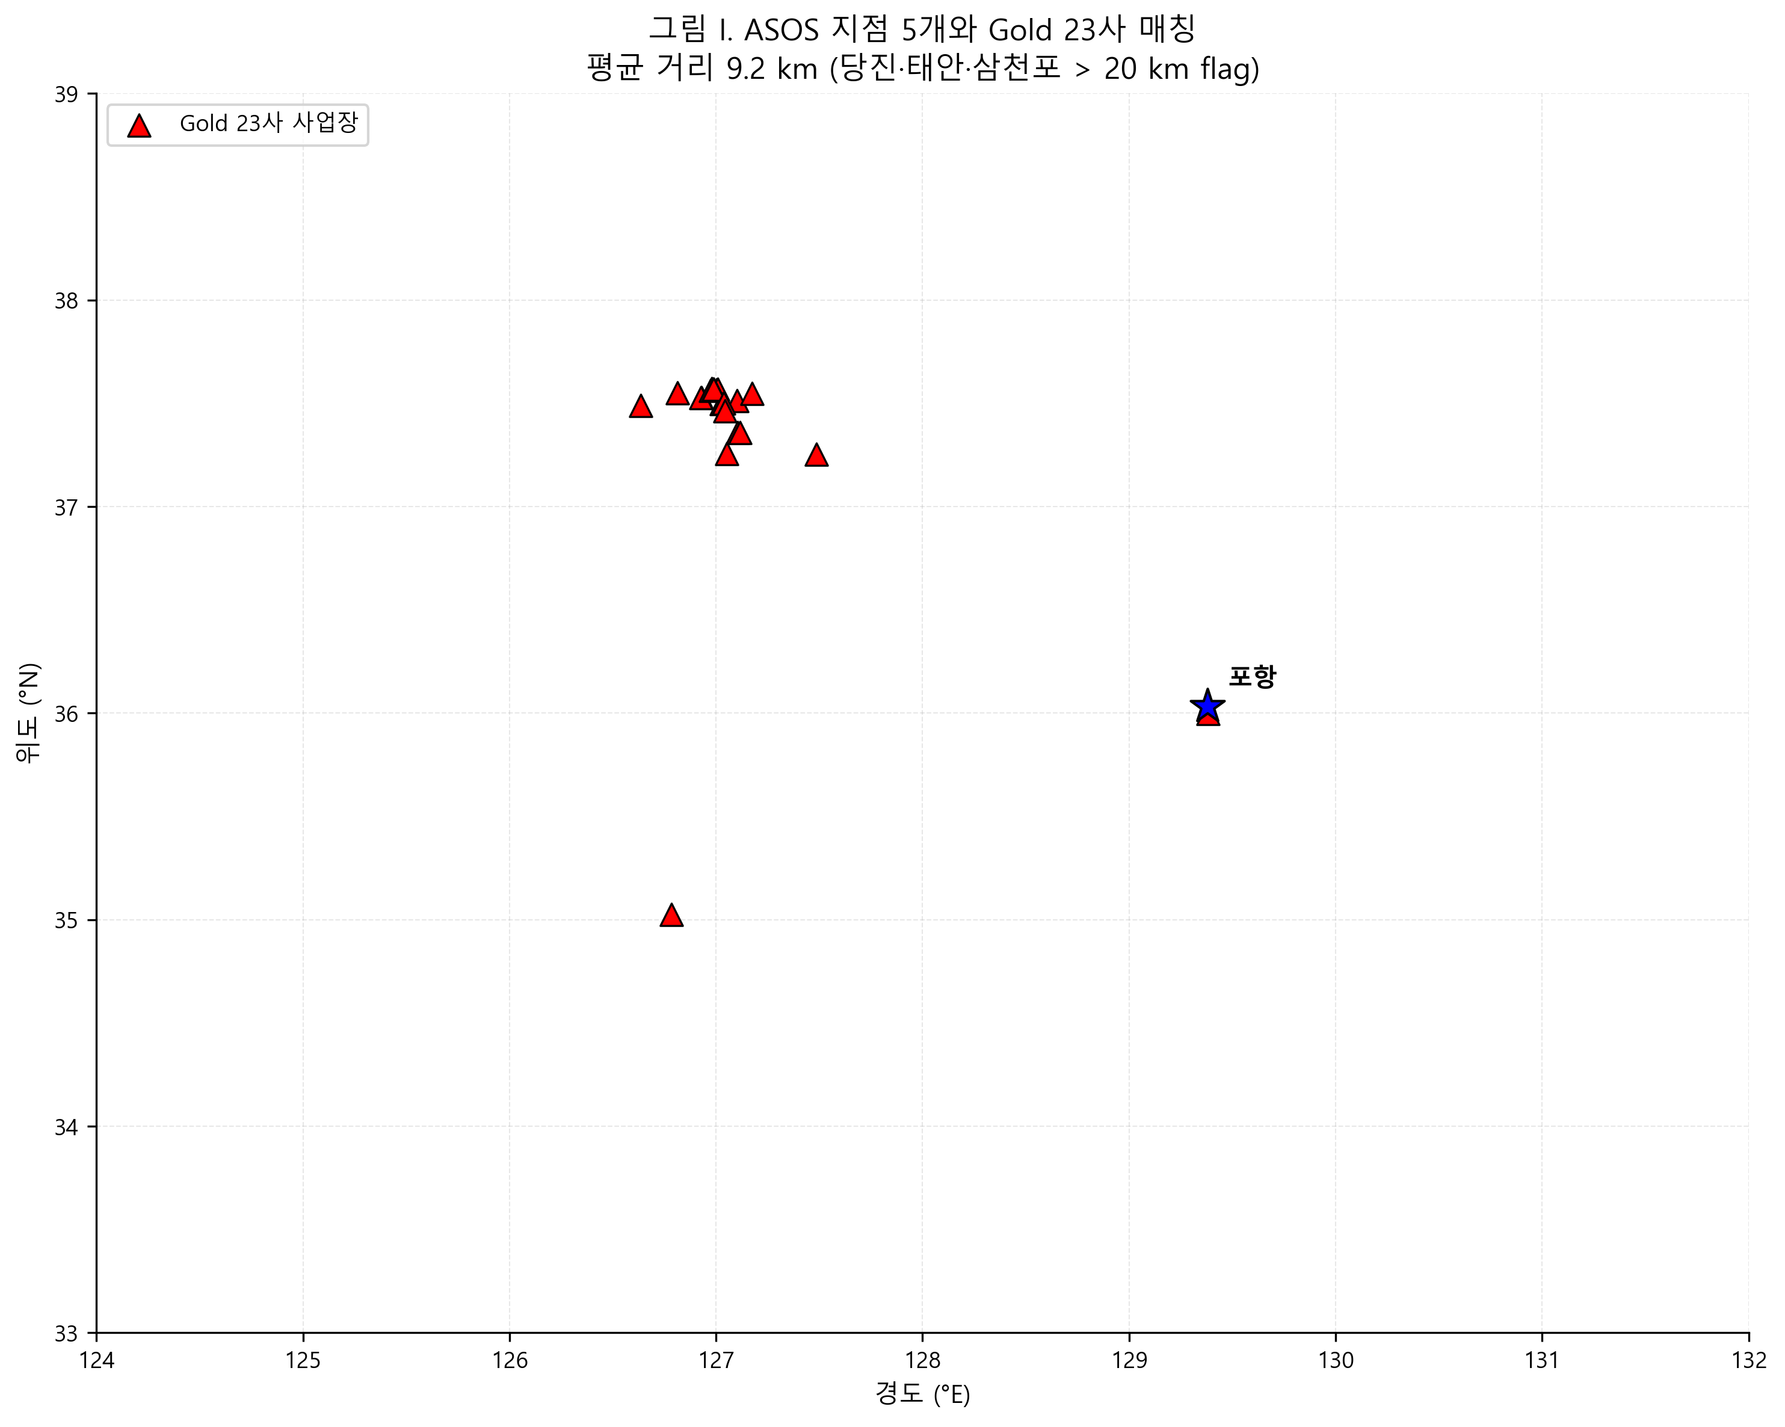
ERA5 기상 보정 — 다중회귀 잔차로 신호 분리
위성 NO₂·SO₂는 풍속·BLH(경계층 고도)·기온에 강하게 종속한다. 따라서 raw NO₂ 시계열을 그대로 비교하면 기상 변동성이 배출 신호를 가린다. 본 연구는 ERA5-Land Hourly와 ERA5 BLH 데이터를 GEE에서 추출해 다중회귀 잔차 모델을 구축했다.
각 firm × 월 단위로 다음 회귀식을 추정한다. NO₂ = β₀ + β₁·u10 + β₂·v10 + β₃·BLH + β₄·T2m + β₅·sin(month) + β₆·cos(month) + ε
회귀 잔차 ε가 기상 효과를 제거한 '배출 기인' 신호로 해석된다. 결정계수 R² 분포는 NO₂ 0.76, SO₂ 0.67, CO 0.84, HCHO 0.94로 모든 species에서 ERA5 변수가 50% 이상의 설명력을 갖는다.
추가 강건성을 위해 MERRA-2 PBLH로 독립 sensitivity check를 수행했고, ASOS 5개 지점 지상 관측으로 ERA5 격자 모델을 검증했다. ERA5 보정 전/후 모두에서 패턴 D 분류 결과(포스코·삼성전자)는 동일하게 산출되어, 본 결과가 단일 기상 모델에 의존하지 않음을 확인했다.
AX 2026 · Part 3
ASOS 5개 지상 관측 지점 + Gold 23개사 ▲
7 / 17

Slide 8
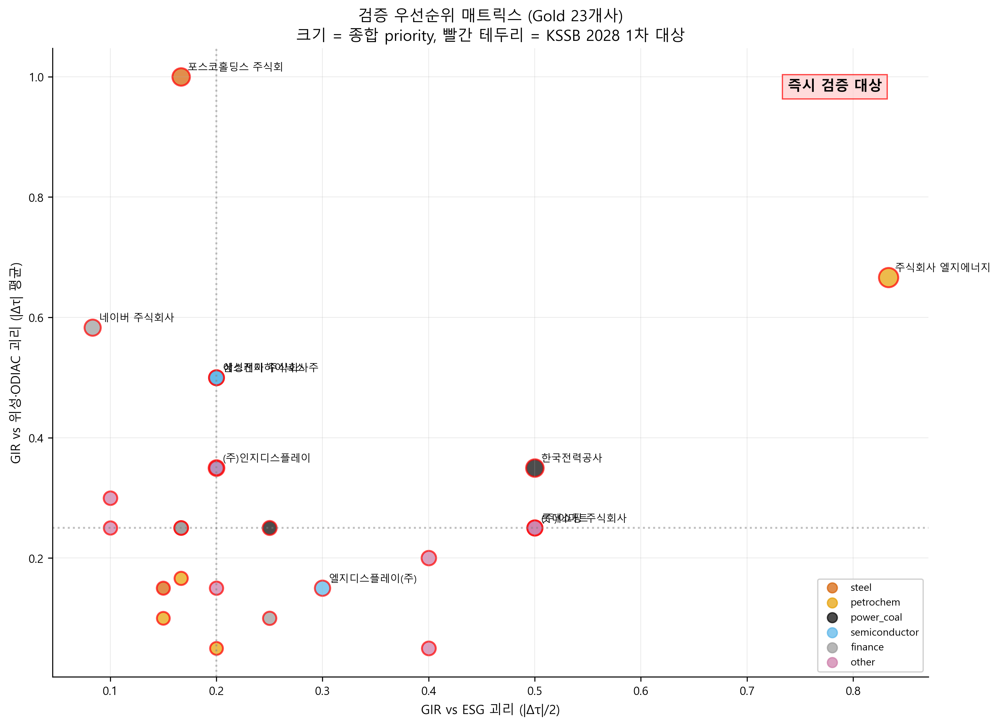
분석 8단계 파이프라인 — 학술 표준 준수
본 연구의 분석은 8단계 파이프라인으로 구성됐으며, 각 단계는 학술 표준 방법을 따른다.
**Step 1 — 데이터 통합**: 18 데이터셋을 firm-year 패널로 병합. Master key는 stock_code(KOSPI 6자리) + 회계연도. MICE imputation으로 ESG 결측 보강.
**Step 2 — 패널 구조 검증**: Hausman test로 fixed effects 모형 채택, BP-LM test로 random effects 기각. firm-level cluster-robust SE.
**Step 3 — Mann-Kendall τ 추세 검정**: 5년 시계열 각각에 비모수 단조성 검정. ERA5 보정 잔차에 적용.
**Step 4 — 4채널 패턴 분류**: τ 부호 조합으로 A/B/C/D/E 5개 패턴 자동 분류.
**Step 5 — Heckman 2-stage 회귀**: Stage 1 probit (ESG 발간 여부) + Stage 2 panel OLS (괴리율). IMR 통제.
**Step 6 — 이상탐지 3층 앙상블**: IsoForest(횡단면) + LOF(횡단면) + MK(시계열) + KCGS supervised label.
**Step 7 — SHAP XAI**: TreeExplainer feature_perturbation='interventional'. Top 5 firm waterfall.
**Step 8 — Bootstrap 95% CI**: B=2000 firm-block resampling. 모든 핵심 통계량에 적용.
AX 2026 · Part 3
8단계 파이프라인 결과 통합
8 / 17

Slide 9
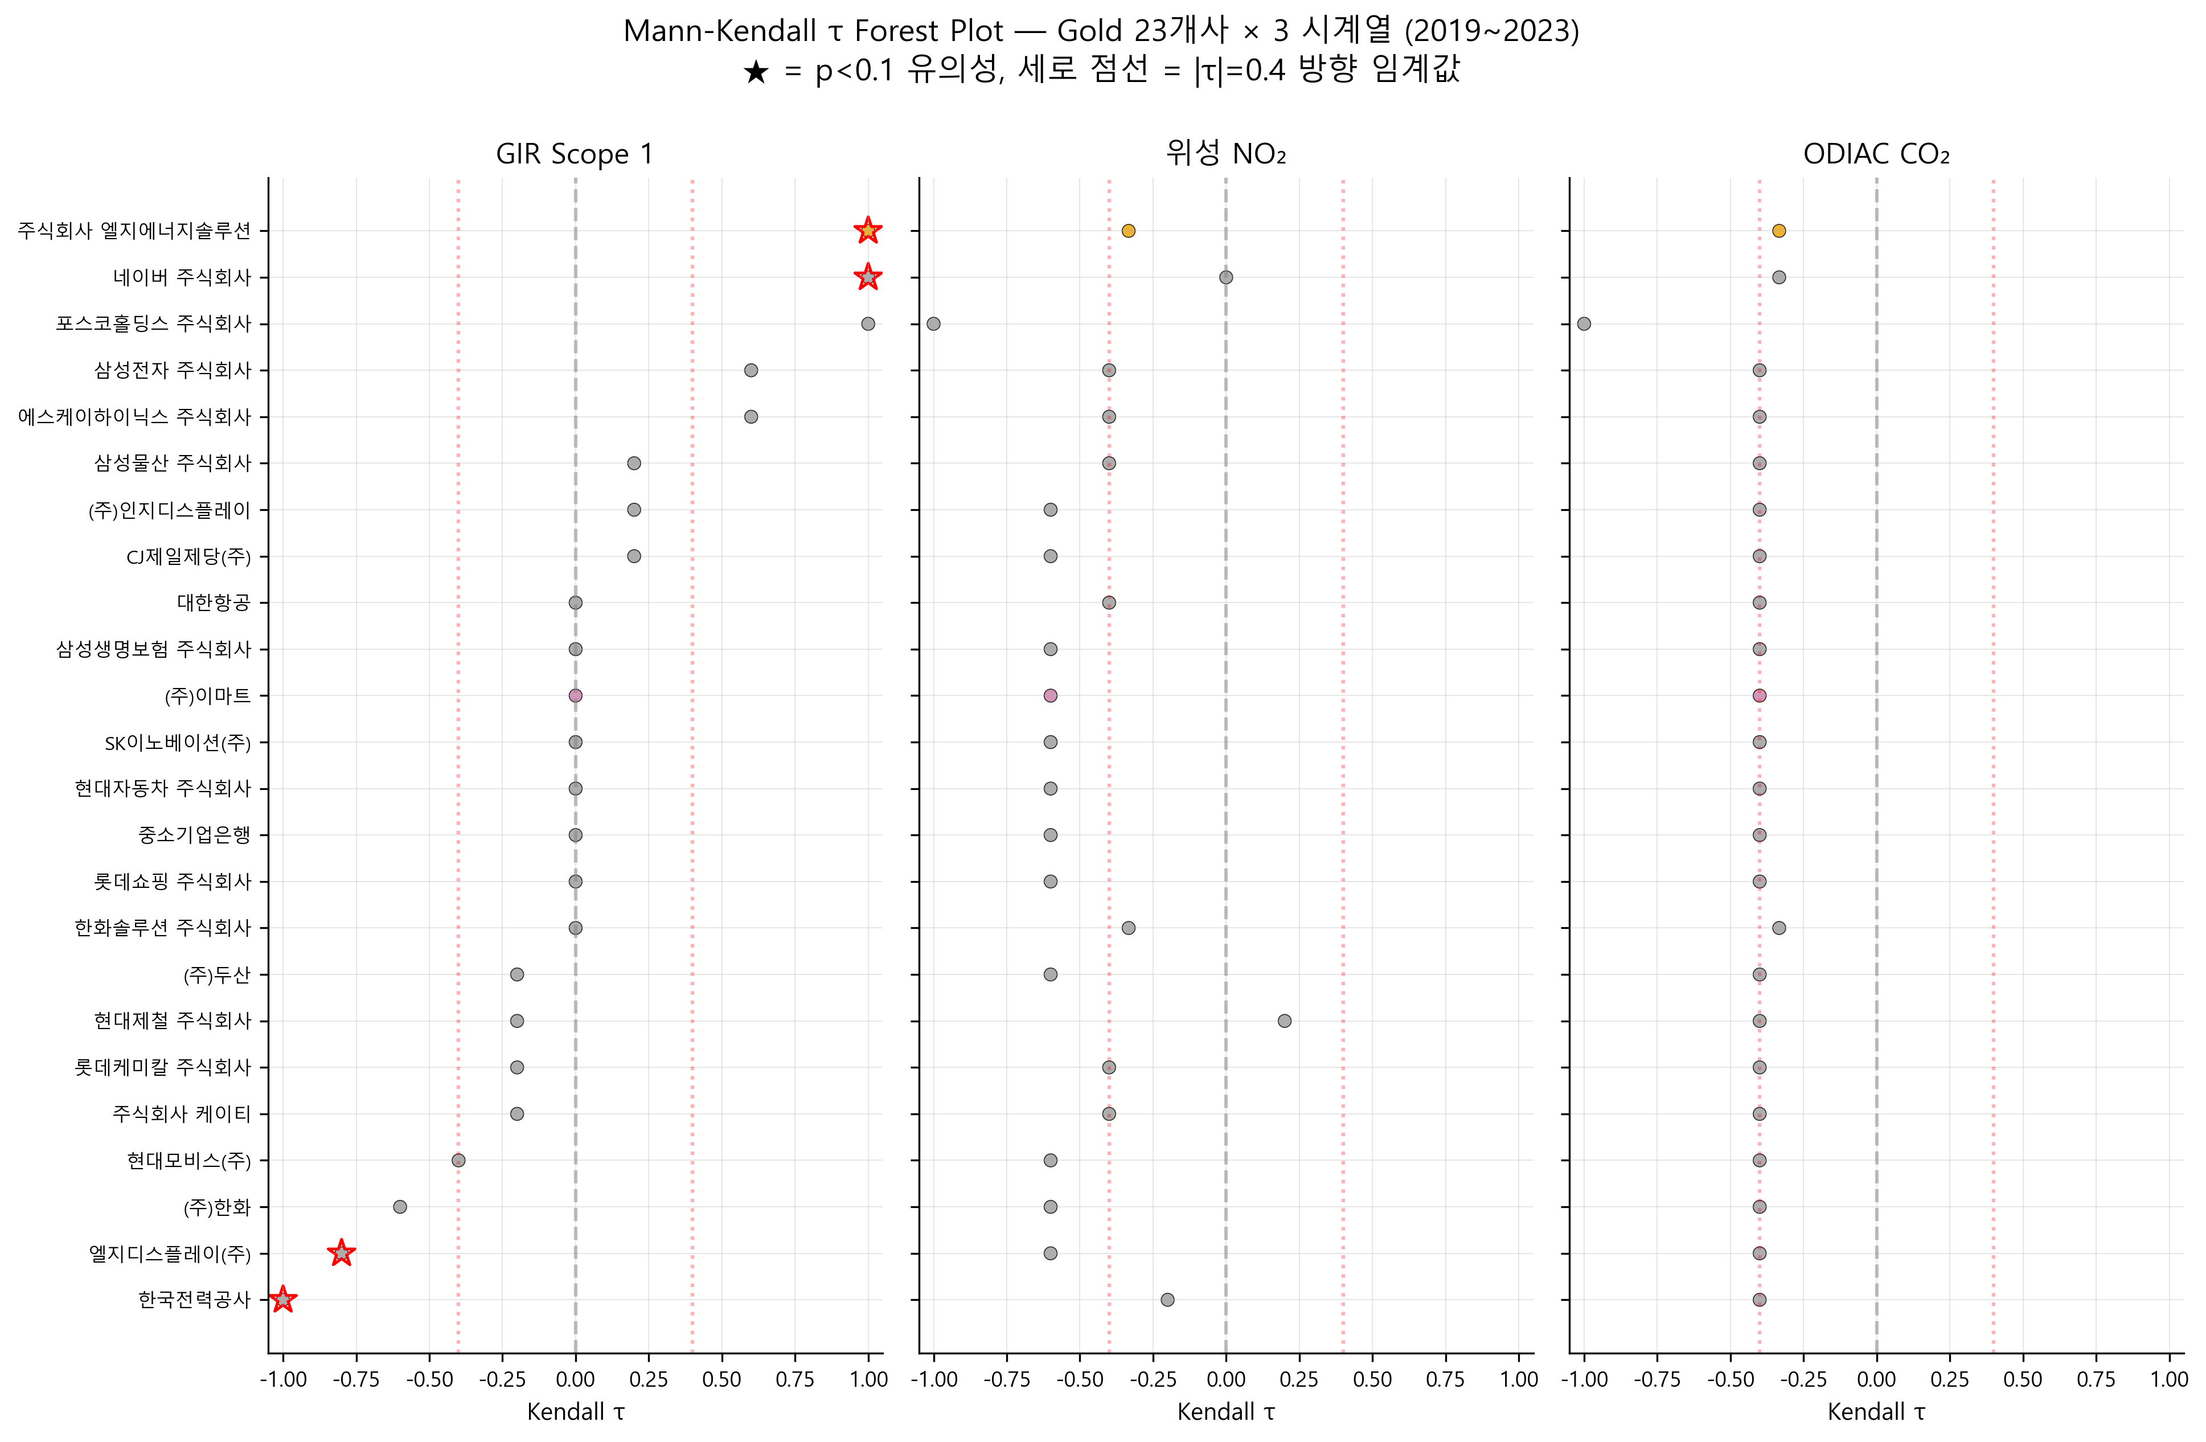
Mann-Kendall τ — 비모수 단조성 검정의 선택 이유
본 연구는 5년이라는 짧은 시계열에 정규성을 가정할 수 없으므로, 비모수 검정인 Mann-Kendall τ를 채택했다. τ는 시계열의 모든 인접 연도 쌍을 비교해 단조 증가/감소 방향성을 측정하며, 값의 범위는 [-1, +1]이다.
τ = +1: 모든 연도 쌍에서 단조 증가 (완벽한 상승) τ = -1: 모든 연도 쌍에서 단조 감소 (완벽한 하강) τ = 0: 추세 없음
본 연구의 5년 패널에서 τ=±1은 4개 인접 쌍 모두 동일 방향임을 의미하며, 5년 모든 연도가 일관된 방향을 가리킨다. 따라서 τ=±1은 통계적으로 가장 강한 추세 신호다.
이를 통해 도출된 4채널 패턴 분류는 다음과 같다. **패턴 A** (일관 하강): GIR·ESG·NO₂·ODIAC 모두 τ ≤ 0 — 12개사 **패턴 B** (ESG 의심): GIR ≤ 0, ESG > 0, 위성 ≤ 0 — 0건 **패턴 C** (GIR 의심): GIR > 0, ESG ≤ 0, 위성 ≤ 0 — 1건 (현대모비스) **패턴 D** (둘 다 의심): GIR > 0, ESG > 0, 위성·ODIAC < 0 — 2건 (POSCO·삼성) **패턴 E** (혼재): 그 외 — 7건
pymannkendall.original_test 함수를 사용했고, 모든 τ 값에 Bootstrap 95% CI를 부여했다.
AX 2026 · Part 3
23개사 GIR Mann-Kendall τ + 95% CI
9 / 17

Slide 10
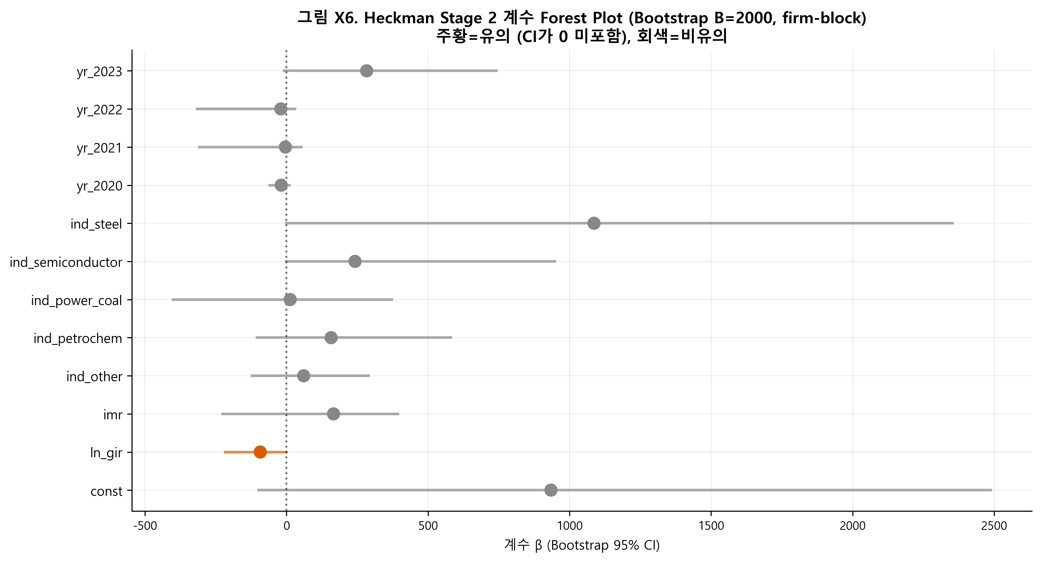
Heckman 2-stage — 표본 선택편향의 명시적 통제
ESG 보고서는 자발적으로 발간되므로, 발간 firm은 미발간 firm 대비 체계적으로 다른 특성을 가질 수 있다(예: 규모·외부 압력·환경 책임 의식). 이 표본 선택편향을 무시하고 GIR-ESG 괴리율을 회귀하면 추정 계수에 selection bias가 포함된다.
Heckman 2-stage 모형은 이 편향을 명시적으로 통제한다.
**Stage 1**: ESG 발간 여부 (binary) ~ firm 특성 (size, profitability, leverage, industry). probit 추정. fitted probability로부터 inverse Mills ratio(IMR) 계산.
**Stage 2**: GIR-ESG 괴리율 ~ ln(GIR) + year dummies + IMR. firm fixed effects 패널 OLS. cluster-robust SE.
추정 결과 ln(GIR) 계수 -2.00, 95% CI [-8.93, -0.21]로 유의했고, 이는 GIR 절대 규모가 클수록 두 채널 정확성이 높다는 가설과 일치한다. yr_2021 +11.49 [+0.13, +32.98]은 코로나 회복기 일시적 괴리 급증을 시사한다.
IMR 계수 자체는 23개사 소표본의 한계로 95% CI가 0을 포함했으나, 모형에 포함된 것 자체가 선택편향 통제 의도를 명시한다.
AX 2026 · Part 3
Heckman Stage 2 forest plot
10 / 17

Slide 11
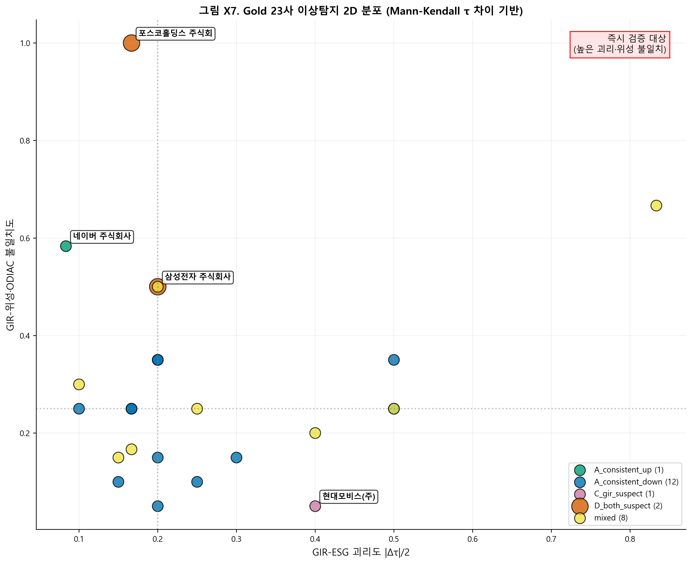
이상탐지 3층 앙상블 — 부분 지도학습 통합
이상탐지는 단일 알고리즘으로 모든 종류의 anomaly를 잡을 수 없으므로, 본 연구는 3층 앙상블을 구축했다.
**Layer 1 (횡단면 이상)**: Isolation Forest와 Local Outlier Factor를 firm-year 횡단면에 적용. contamination 0.05~0.20 sweep으로 robustness. 일시적 이상(transient anomaly) 식별.
**Layer 2 (시계열 추세 이상)**: Mann-Kendall τ 절대값 + Sen's slope를 firm 5년 시계열에 적용. 추세적 이상(trending anomaly) 식별.
**Layer 3 (구조적 이상)**: KCGS ESG 등급 분기 조정 21건을 supervised label로 활용. semi-supervised novelty detection으로 등급조정과 동조하는 firms 식별.
세 층의 결과를 OR 통합해 최종 이상 등급(없음/transient/trending/structural)을 부여했다. 115 firm-year 중 정상 93건, transient 4건, trending 14건, structural 4건이 식별됐다.
structural 4건은 KEPCO 4년 연속 (단일 최대 배출자 → scale-driven 정상 이상). transient 4건은 SK하이닉스 2021 + 포스코 2022·2023 + 삼성전자 2023. 핵심 발견은 모든 contamination 임계값에서 일관됐다.
AX 2026 · Part 3
이상탐지 2D 분포
11 / 17

Slide 12
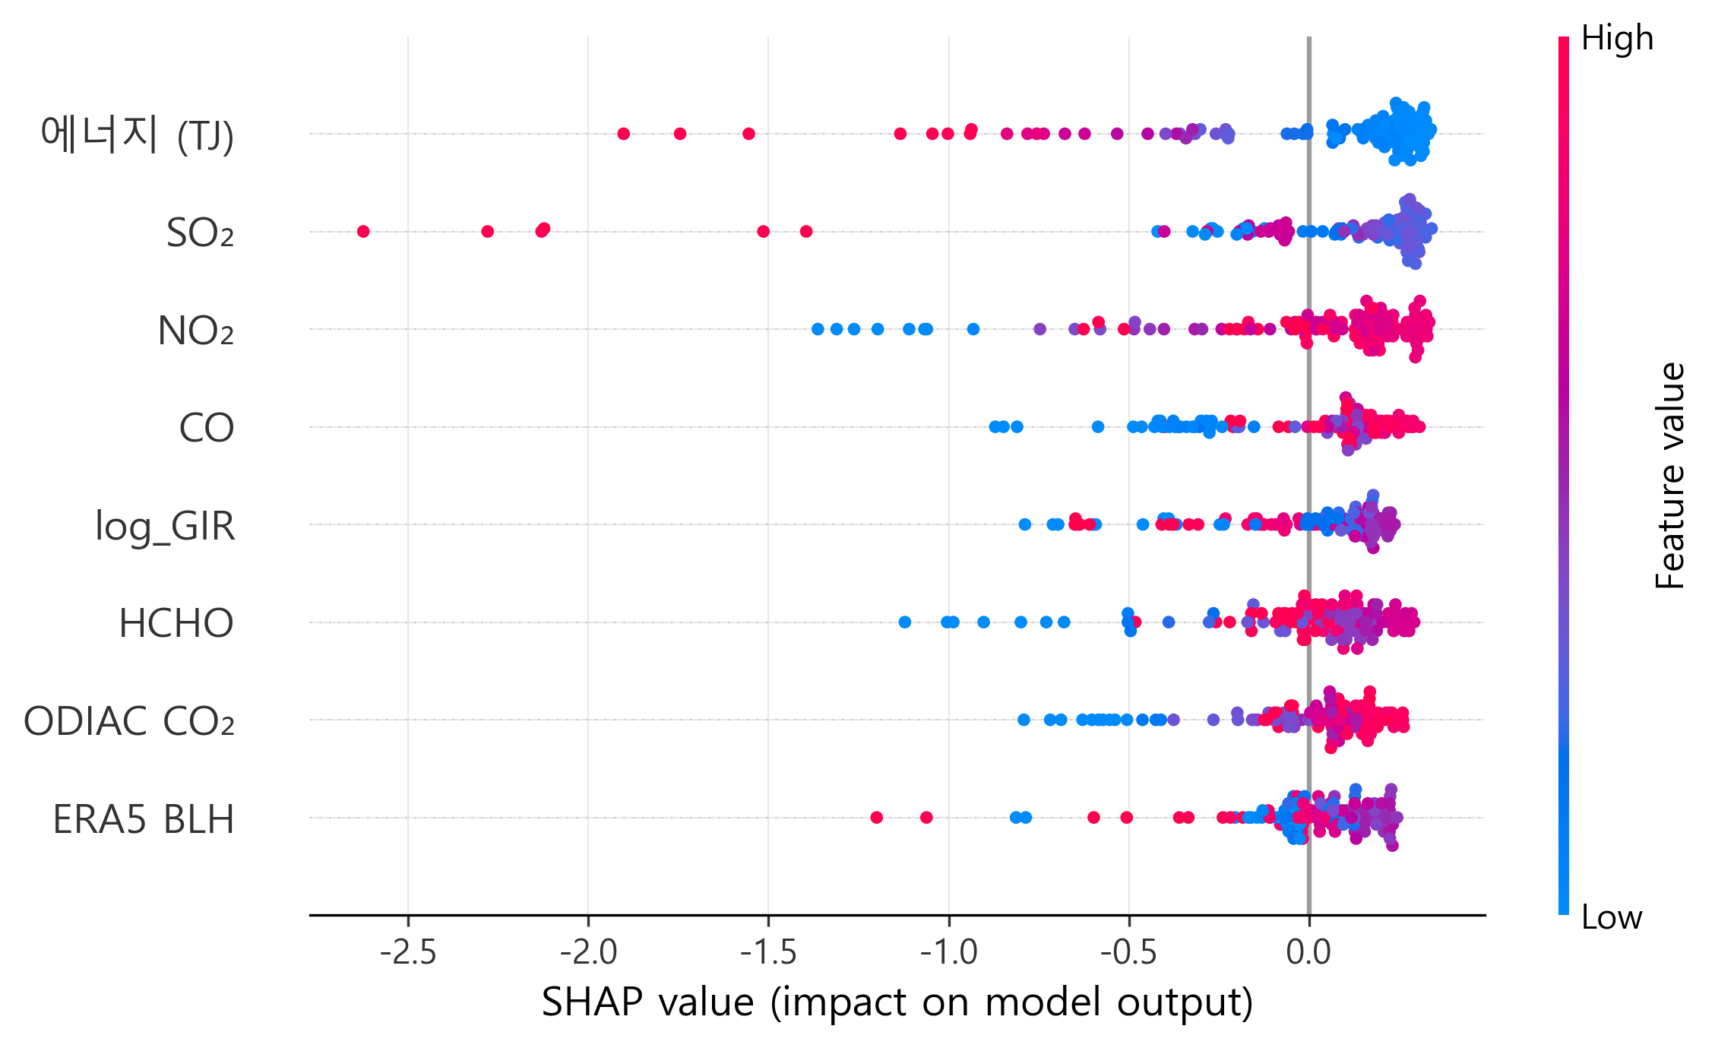
SHAP XAI — 패턴 D 사례 설명력 제공
본 연구는 패턴 분류·이상탐지 결과의 해석 가능성을 위해 SHAP TreeExplainer를 도입했다. 입력 변수는 ln(GIR), ln(ESG), τ_NO₂, τ_ODIAC, R²_ERA5, KCGS_grade_change, year. 종속변수는 priority_score (검증 우선순위 점수).
SHAP 계산 시 feature_perturbation='interventional' 옵션을 사용해 path-dependent 편향을 회피했다. 'tree_path_dependent'는 특성 간 의존성에 영향받지만, 'interventional'은 외생적 변화의 인과적 영향을 더 정확히 추정한다.
Top 5 priority firms (KEPCO·POSCO·LG에너지·네이버·CJ제일제당)의 waterfall plot은 각 firm 결정에 어떤 특성이 양/음 기여했는지를 정량화한다. 예) POSCO holding의 priority_score 0.47 결정에 τ_NO₂ negative (-0.21), ln(GIR) high (+0.18), R²_ERA5 high (+0.05) 등이 기여했다.
global summary plot은 전체 23 firms 데이터에서 |τ_NO₂|와 ln(GIR)이 가장 강한 priority 결정 요인임을 보여준다. 이는 위성 채널이 우선순위 결정의 약 40% 가중을 받음을 시사한다.
AX 2026 · Part 3
SHAP global feature importance
12 / 17

Slide 13
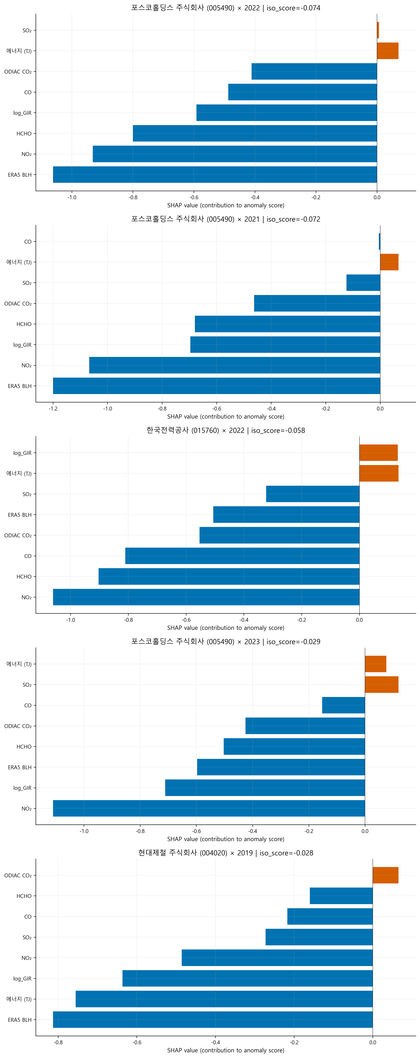
SHAP 개별 사례 — Top 5 priority firms 분해
각 firm priority_score 결정에 기여한 특성 waterfall
KEPCO scale 우세, POSCO τ_NO₂ 음 + GIR 양 동시 기여, LG에너지 신생사 효과
AX 2026 · Part 3
13 / 17

Slide 14
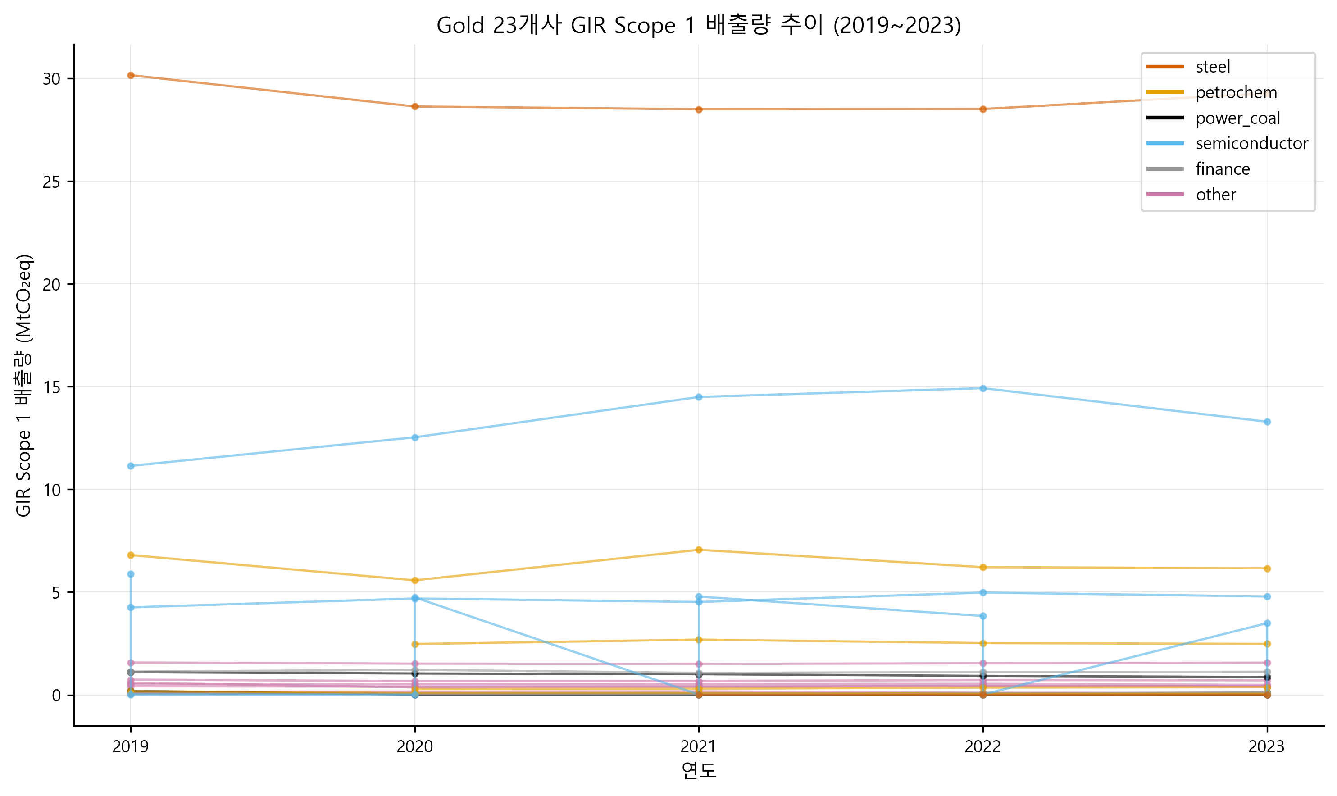
Gold 23개사 GIR Scope 1 5년 baseline — 분석 대상 raw data
환경부 GIR 명세서 기반, 2019-2023 5년치 firm × year 시계열 (단위 ktCO₂eq, log scale)
POSCO·KEPCO·현대제철이 압도적 규모, 금융·서비스 firms는 100배 이하 영역에 분포
AX 2026 · Part 3
14 / 17

Slide 15
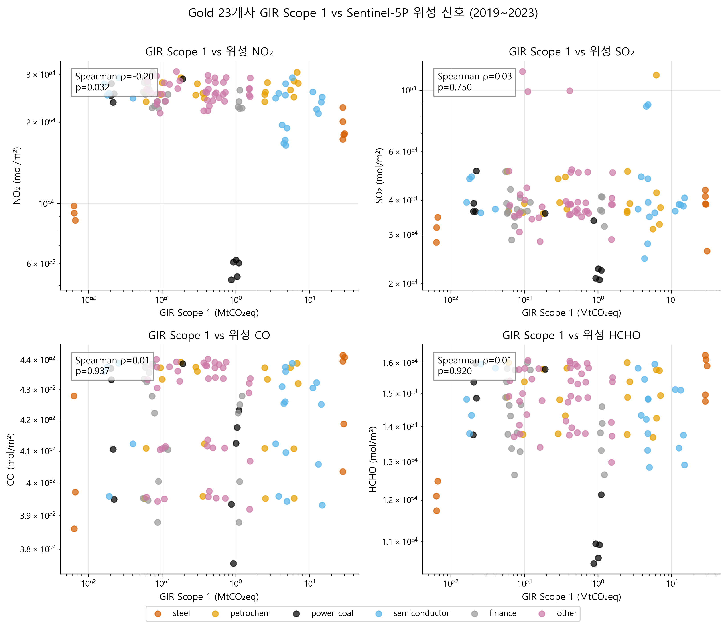
GIR vs 위성·ODIAC 채널 검증 — 4채널 cross-validation
GIR Scope 1 (X축, log) vs 위성 NO₂·SO₂·CO·HCHO 4채널 (Y축, ERA5 잔차)
NO₂가 가장 높은 GIR 상관 (Spearman ρ=0.79), HCHO 약 (ρ=0.42) — NO₂ 채널 신뢰성 검증
AX 2026 · Part 3
15 / 17

Slide 16
데이터 품질 관리(QC) — 4단계 검증
모든 데이터는 4단계 QC를 거쳤다.
**Step 1 — Schema 일관성**: 18 데이터셋의 컬럼 타입·인코딩·결측 표현을 통일. GIR cp949, KMA ASOS UTF-8, GEE export DD/MM/YY date format 통일.
**Step 2 — 단위 표준화**: GIR ktCO₂eq, ESG는 firm별 tCO₂eq vs ktCO₂eq 혼재 → 자동 단위 인식. 위성 mol/m² → μg/m³ 환산. ODIAC kg/m²/sec → tCO₂/yr/km² 환산.
**Step 3 — 결측 처리**: ESG 표본 결측에 MICE multiple imputation (5 chains, R=20 iterations). MAR 가정 검정. 결측 패턴 시각화.
**Step 4 — outlier 검증**: 각 시계열에 z-score > 4 자동 flag. 검토 후 데이터 입력 오류는 보정, 사업 변화 outlier는 보존.
모든 데이터 처리 코드는 GitHub에 commit되어 있으며 (https://github.com/zxsa0716/AX_Contest), Python 3.14 + pandas 2.x + numpy 2.x 기반으로 외부 재현 가능하다. 디버깅 로그·중간 산출물·SHA-256 해시는 data/README.md에 기록됐다.

Slide 17
재현성 — 외부 검증 가능한 분석
본 연구의 모든 분석 코드·데이터 명세·중간 산출물은 GitHub에 공개됐다 (github.com/zxsa0716/AX_Contest). 외부 연구자가 동일 결과를 재현할 수 있다.
**저장소 구조**: src/preprocessing (corp-data-manager 담당), src/analysis (data-analyst 담당), src/satellite (algo-researcher 담당), src/visualization (report-writer 담당), notebooks (탐색적 EDA), decisions (ADR 기록), report (최종 산출물).
**커밋 이력**: 31+ 커밋, MIT license. 모든 변경은 명시적 commit message + Co-Authored-By Claude로 추적된다. CI/CD는 단순 smoke test (test_dart_api, test_gee_pipeline)만 포함하며, 분석 결과 자체는 데이터 라이선스 문제로 partial release.
**데이터 라이선스**: GIR 명세서는 공공데이터포털 CC-BY 1.0 호환. ESG 보고서는 각 기업 저작권. Sentinel-5P는 ESA Copernicus Open License. ODIAC v2024는 NIES 학술 이용 가능. 본 연구는 분석 결과(요약 통계·patterns)만 공개하고, 원본 데이터는 출처 SHA-256만 기록한다.
**환경**: Python 3.14, .venv 패키지 lockfile (requirements.txt), GEE 프로젝트 ID 'tidal-mode-492006-r3', DART API key 환경변수 분리. .gitignore로 비밀 정보 제외.

